Slide 1


黑色商品周报
S I N C E R I T Y I S
T H E G O L D E N S T O N E

Slide 2

一周价格观察（周五数据）
品种 | 主力合约收盘（涨跌） | 现货价格（涨跌） | 基差 | 月差
螺纹 | 3632（+20） | 3750（0） | 218 | 121
热卷 | 3740（+15） | 3880（-10） | 140 | 142
铁矿 | 785.5（-2） | 880（-10） | 154.5 | 55
焦炭 | 2102.5（+17） | 2130（+30） | 27.5 | 167.5
焦煤 | 1335(-7.5） | 1200（0） | -135 | 87
本周黑色系走势震荡偏弱，预计下周市场强弱顺序：焦炭、焦煤、铁矿、螺纹、热卷。
价格因子分析
品种 | 供应 | 需求 | 库存 | 基差 | 生产利润 | 价格水平 | 市场情绪 | 波动预判
螺纹 | 产量小幅回落 | 需求大幅上升 | 大幅下降 | 平水 | 高炉有利润，电炉微利 | 适中 | 商品多头亢奋，黑色逢低受到资金关注 | 偏弱
热卷 | 本周小幅下降 | 小幅回升 | 小幅上涨 | 一般 | 利润好转 | 适中 |  | 震荡
铁矿 | 到港量大幅上升 | 疏港量维持历史高位 | 港存继续积累 | 一般 | 较好，但贸易利润不佳 | 高位 |  | 震荡
焦炭 | 供应偏紧 | 钢厂开工稳定，焦化复工积极 | 总体大幅下滑 | 平水 | 利润高位回落 | 适中 |  | 偏弱
焦煤 | 澳煤进口减少导致短期供应紧张 | 开工维持高位 | 港口库存下降 | 一般 | 小幅回升 | 适中 |  | 震荡

Slide 3
逻辑及策略
在长假第一天的强势行情之后，本周黑色行情基本处于横盘震荡巩固的态势。 我的钢铁发布数据，螺纹产量减少1.16万吨至359.61万吨，同比增加5.43万吨，社库环比减少54.21万吨至777.68万吨，同比增加345.72万吨，厂库环比减少29.72万吨至338.29万吨，同比增加92.55万吨。本周螺纹表观消费量环比增加149.2万吨至443.54万吨，同比增加32.12万吨。受唐山减产影响，螺纹钢产量维持低位，长假后表观需求显著回升，库存降幅较大。不过考虑到节后集中释放因素，需求回暖持续性有待观察。总体来看虽然乐观情绪减弱，中线走势依然可以维持谨慎乐观。 铁矿方面，Mysteel调研247家钢厂高炉开工率88.41%，日均铁水产量247.30万吨，环比减0.80万吨，同比增24.80万吨。全国45个港口进口铁矿库存为12238.52万吨，较上周增177.62万吨；日均疏港量311.85万吨降5.85万吨。港口库存继续累积，钢厂库存回升。京津冀及长三角陆续出台秋冬季环保征求意见稿，唐山已出台的秋冬季环保政策同比有所放松且暂未实质影响生产，后期需关注各地政策及执行情况。近期钢厂高炉开工有所回升，但市场情绪转弱下钢厂继续补库意愿不足，预计短期内铁矿石价格将偏弱运行。 焦炭方面，Mysteel统计全国100家独立焦企样本：产能利用82.29%，周环比减0.02%；日均产量39.52万吨，减0.01万吨；110家钢厂样本焦炭库存445.06万吨，减7.55万吨。本周第四轮提涨落地后，焦炭供应虽仍然偏紧，但十一下游阶段性补库后，利多情绪交易较充分。需求方面，节后需求恢复，同时高炉开工持稳，需求稳定。库存方面，部分地区仍有补库预期，目前钢厂库存尚可。焦化厂库存低位。总库存继续去化。总体而言焦炭现货价格较为强势，盘面会维持偏强震荡格局。 策略：建议做多螺纹，做空铁矿。

Slide 4
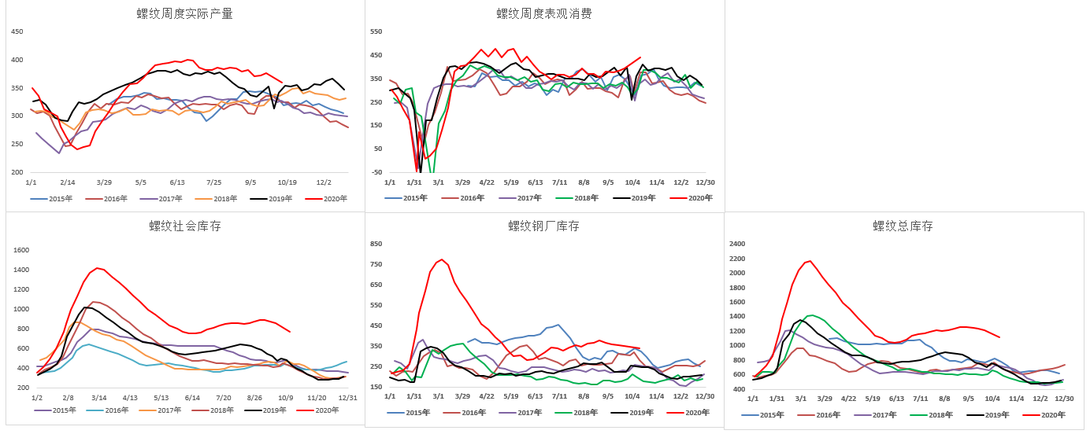
螺纹供求：产量持续回落，消费反弹，进入去库存阶段

Slide 5
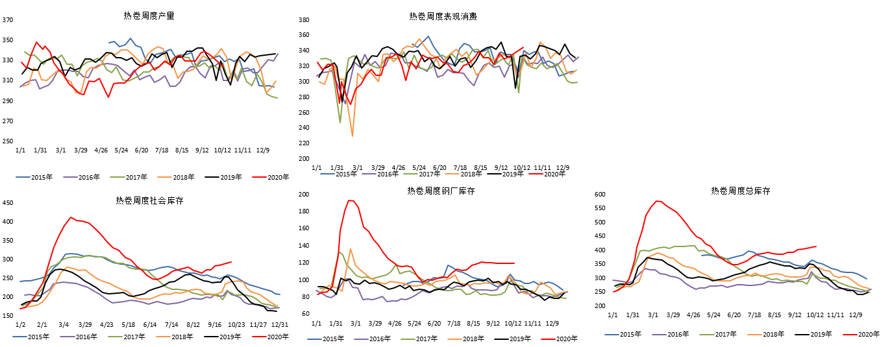
热卷供求：产量下滑，消费突破年内新高，库存稳定

Slide 6
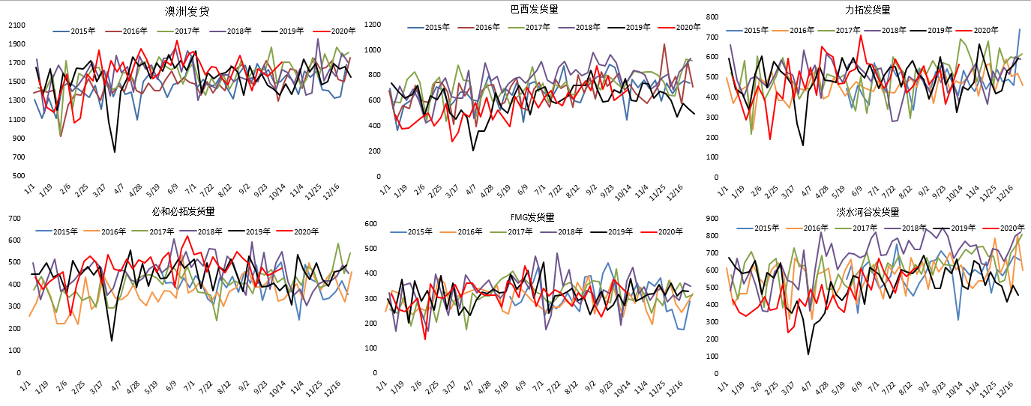
铁矿石供求：澳洲发货回升、巴西发货底部反弹

Slide 7
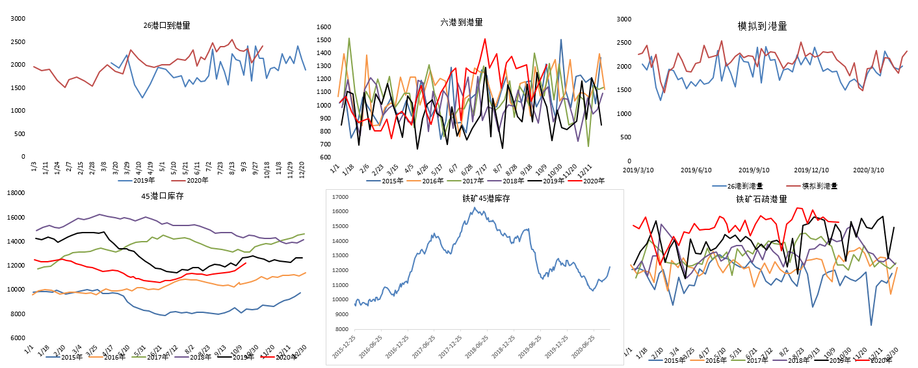
铁矿供求：到港量高位震荡，疏港量升幅减缓，库存持续回升

Slide 8
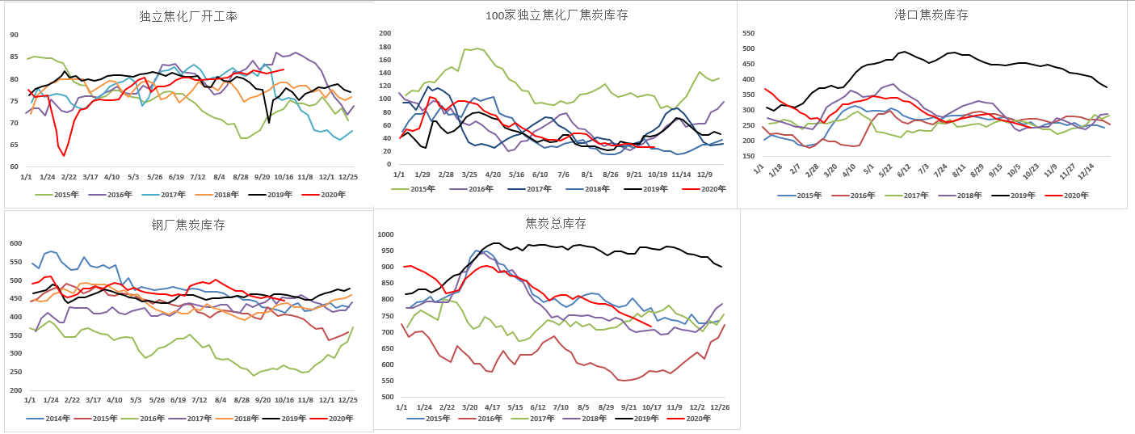
焦炭供求：开工率稳定增长，去库力度加大

Slide 9
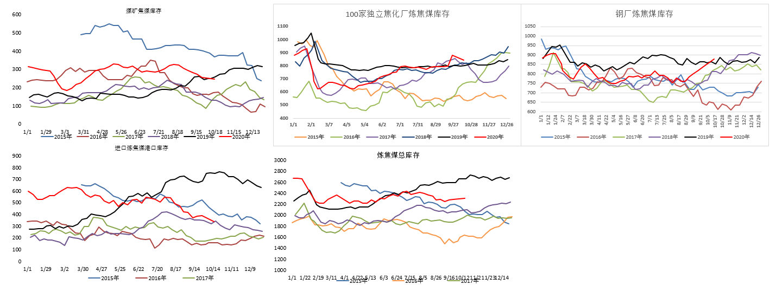
焦煤供求：钢厂库存大幅增长，导致总库存稳定持平

Slide 10
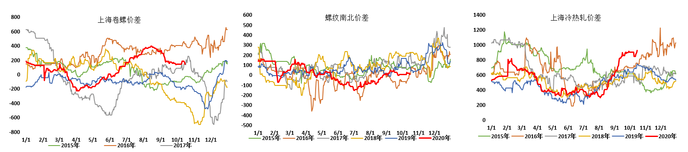
钢材价差：卷螺差持续回落，上海冷热轧价差高位震荡

Slide 11
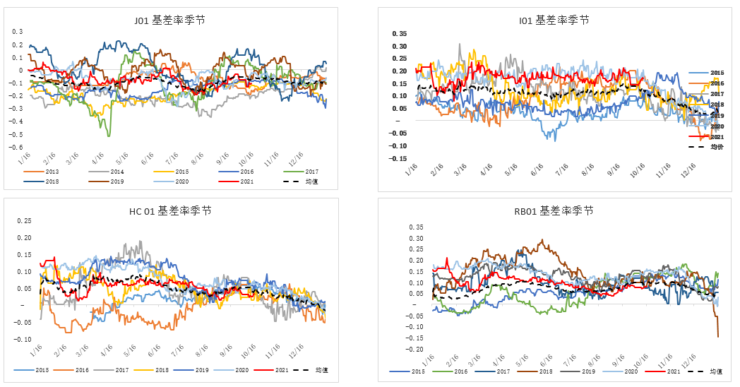
基差：螺纹热卷处于低位，铁矿石基差维持平台波动

Slide 12
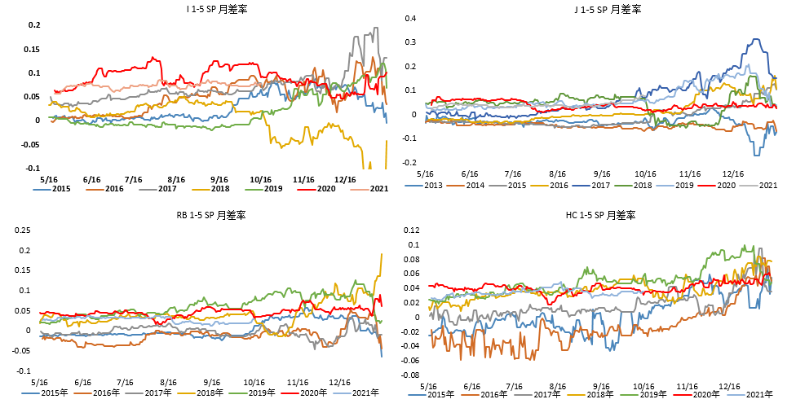
月差：焦炭基差渐入高位，其余基差保持稳定

Slide 13
谢谢大家的观看
Thanks for watching.

